Slide 1
스마트홈 환경에서
AR기술을 활용한 슬립테크 제어 방법
차성민(발표), 박현주, 배수민, 이재동(지도교수)

Slide 2
목차
요약
소개
배경
설계
및
구현
결론
논문 요약
내용 소개
스마트홈
필요성
결론 및 기대효과
슬립테크
진행과정과 내용
시연영상
증강현실

Slide 3
요약
논문 요약

Slide 4
요약
Keyword : 증강현실, 스마트 홈, 슬립테크
- 슬립테크 제어 어플리케이션 개발 및 연구의 필요성이 증가함.
기존 어플리케이션의 문제를 개선하기 위해
3D 모델링 통한 제어와 AR기술을 활용한 슬립테크 제어 방법을 제안함.

Slide 5
소개
내용 소개

Slide 6

소개
스마트홈 시장규모
스마트홈 시장 규모가 2025년에는 31조원에 달할 것으로 예상
발전 가능성이 매우 높고,
다른 분야(AR, AI 등)와의 연계도 가능

Slide 7
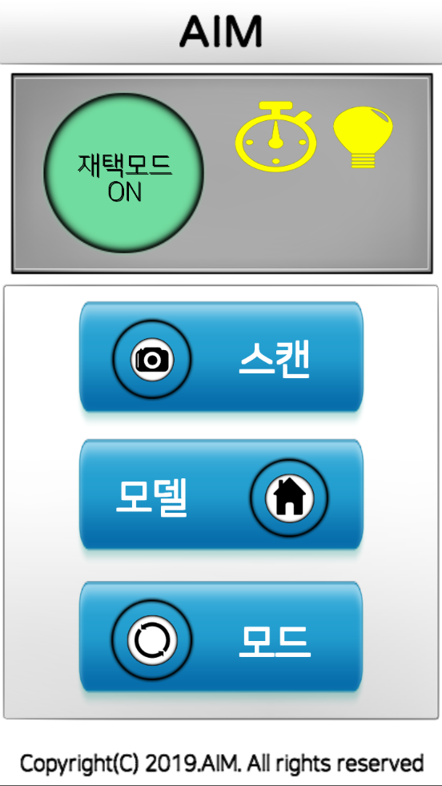
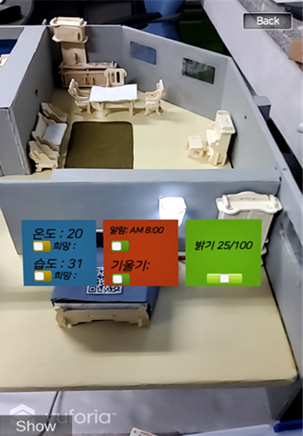
소개
스마트 홈 어플리케이션

Slide 8
배경
스마트홈
슬립테크
증강현실

Slide 9
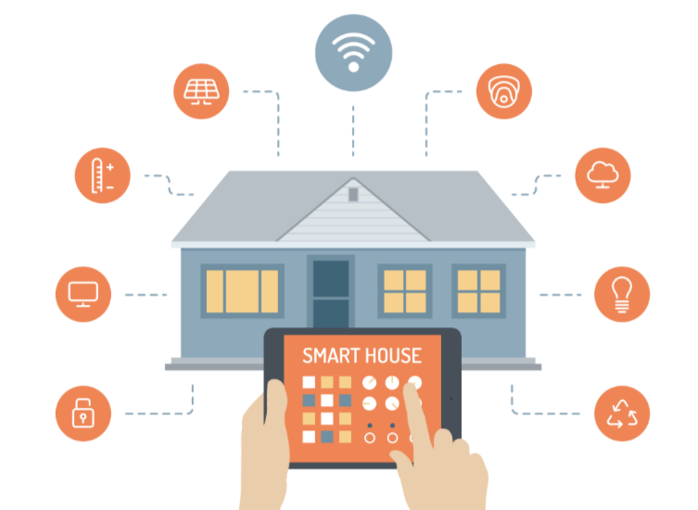
배경
스마트홈
스마트홈:
“주거 환경에 정보 기술이 융합되어
거주자의 편리, 복지, 그리고 안전 중심의 생활을
가능하게 하는 스마트 라이프 환경”
참조: Ji-One Park. "A Study on the Product Use Patterns and Smart Hub of Smart Home User in the Near Future" (2020)
Notes:
우리가 하려는 주제는 증강현실을 이용한 스마트홈 제어.
슬립테크를 포함한 스마트홈을 증강현실을 이용하여 제어

Slide 10
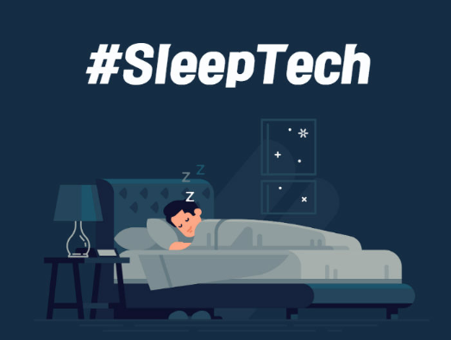
배경
스마트홈
슬립테크:
“Sleep(수면) + Technology(기술)의 합성어로,
첨단 기술을 활용해 수면관련 데이터를 분석하고
수면을 돕는 기술”
참조: Hyeong-Min Lee, “Technology and innovation”. Vol. 426, pp.69-71, (2019)
Notes:
우리가 하려는 주제는 증강현실을 이용한 스마트홈 제어.
슬립테크를 포함한 스마트홈을 증강현실을 이용하여 제어

Slide 11

배경
스마트홈
증강현실(Augmented Reality):
“실제 환경에 컴퓨터 모델링을 통해 생성한
가상의 물체(물체, 텍스트, 비디오)를 겹쳐 보이게 하여 공간과 상황에 관한 가상정보를 제공하는
시스템 및 기술”
참조: Ji-Sun Yang, “A Study on the Improvement of User Experience in the Mobile AR Interior Content according to the Theory of Attendance”(2019)
Notes:
우리가 하려는 주제는 증강현실을 이용한 스마트홈 제어.
슬립테크를 포함한 스마트홈을 증강현실을 이용하여 제어

Slide 12
설계
및
구현
필요성
진행과정과 내용

Slide 13
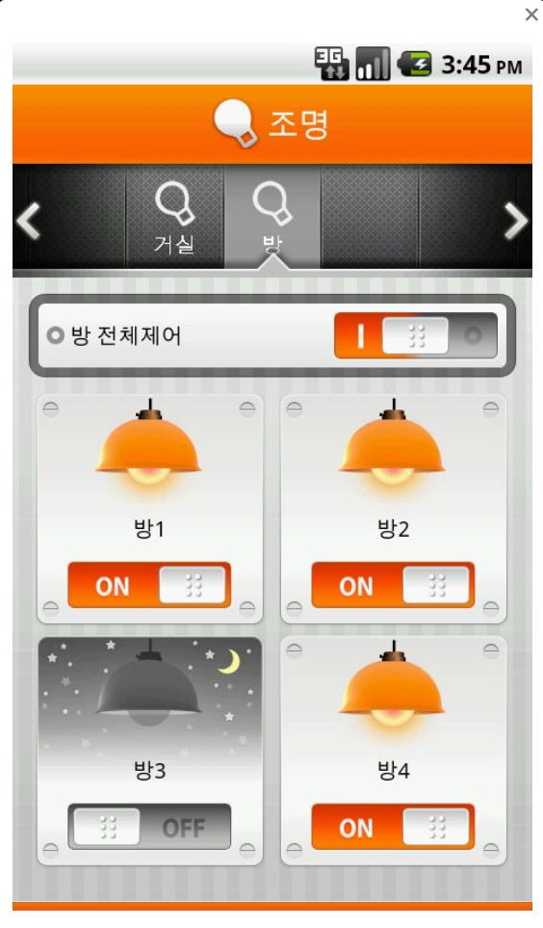
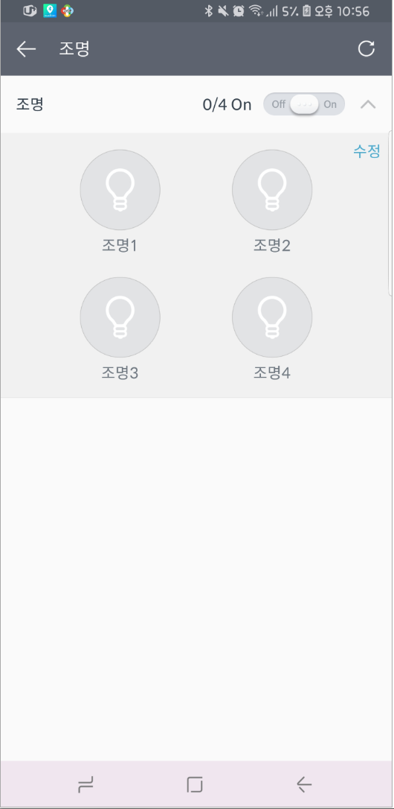
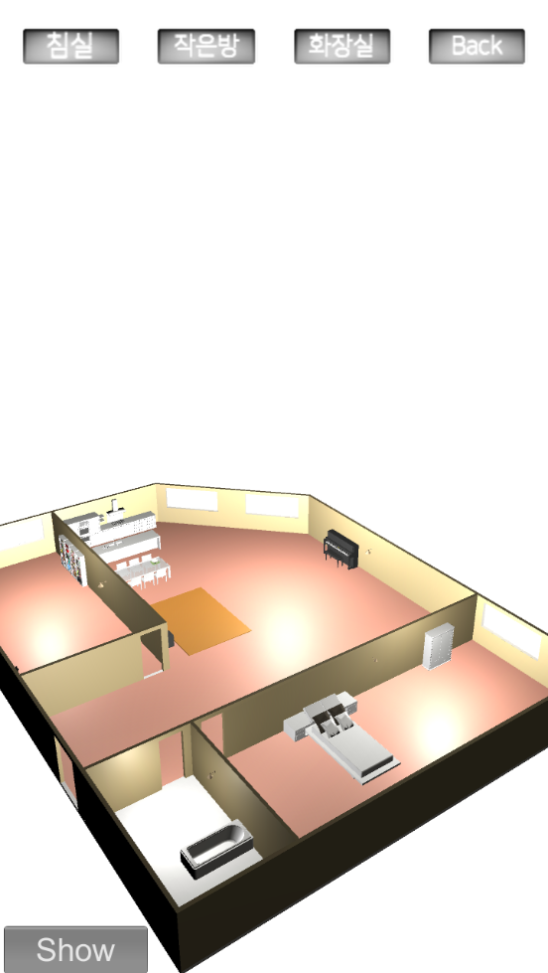
설계 및 구현
연구의 필요성
1. 기존 스마트 홈 제어 앱의 문제
Text방식의 UI는
직관적인 정보 제공이 어렵다.
→ 모델링을 통해 직관성 문제 해결
→
<기존 스마트홈 제어 어플리케이션>
<모델링을 통한 제어>

Slide 14
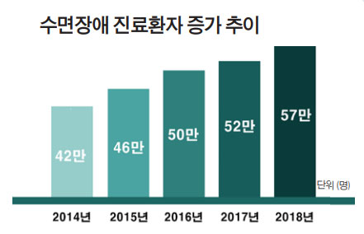
설계 및 구현
연구의 필요성
2. 수면장애 문제
시간이 지날수록 수면장애 환자 증가
스마트 홈 시장과 슬립테크 시장은 커져가지만
둘을 합치려는 시도는 현재 매우 부족하다.
→ 늘어나는 수면장애 환자들로 인해 나날이 중요해지는 슬립테크를 스마트 홈에 접목시키고 AR을 통해 제어할 수 있게 하여 수면장애 문제를 해결하기 더 나은
환경을 만든다.

Slide 15

설계 및 구현
연구의 필요성
3. 사회적인 문제(디지털 소외)
- 디지털 정보화 수준과 관계없이
전 연령대 모두가 편리하게 쓸 수 있는
체험 및 실감형 콘텐츠의 필요성은 나날이 커져 감.
→ 인식만 시키면 알아서 정보가 뜨게 하는 등의 방식으로 전 연령대가 모두 사용하기 편한 UI와 체험 및 실감 형 콘텐츠를 만든다.

Slide 16
설계 및 구현
AR을 사용하는 이유
Key :
스마트 홈 내의 다양한 사물들에 대한 추가적인 정보를 제공해줄 수 있다는 점.
높은 몰입도를 요구하는 공간구성에서의 콘텐츠로 활용이 가능하다는 점.
사용자가 촉각과 후각 등의 감각을 확장하고 참여자로서 이용할 수 있다는 점.
사물을 직접 체험하고 싶은 인간의 원초적 욕구를 가장 잘 충족시켜줄 수 있다는 점.
참조: http://kiss.kstudy.com/thesis/thesis-view.asp?key=3317513
(한정엽. "혼합현실기반 디바이스 유형과 콘텐츠 디자인 특성". 한국공간디자인학회 논문집, vol. 32, pp.63-72, 2015.)
http://www.riss.kr/link?id=T15329747
(양지선. "모바일 AR 인테리어 콘텐츠에서 어포던스 이론에 따른 사용자 경험 개선 연구". 이화여자대학교 디자인대학원, 2019.)
Notes:
우리가 하려는 주제는 증강현실을 이용한 스마트홈 제어.
슬립테크를 포함한 스마트홈을 증강현실을 이용하여 제어

Slide 17
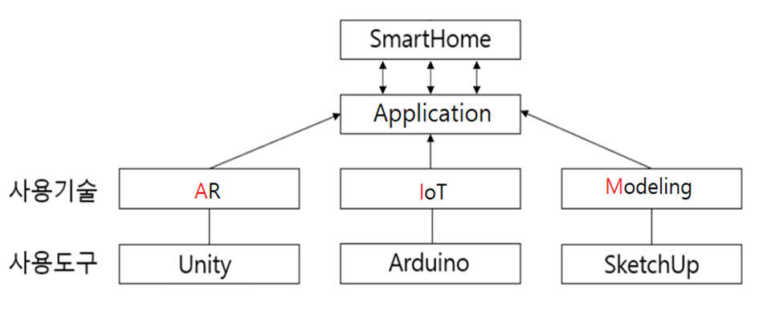
설계 및 구현
개발 환경
<스마트 홈 구조도>
조명, 침대 등을 카메라 화면을 통해 스캔을 하면 각종 정보가 UI에 그래픽으로 제공되는 AR을 Unity를 이용하여 구현
스마트 홈 모형에 부착되는 각종 센서들(IoT)은 Arduino를 이용하여 구현
3D 기반의 집 모델링이 화면에 나와야 하기 때문에 이를 3D 설계 소프트웨어인 SketchUp 툴을 이용하여 제작 및 구현

Slide 18
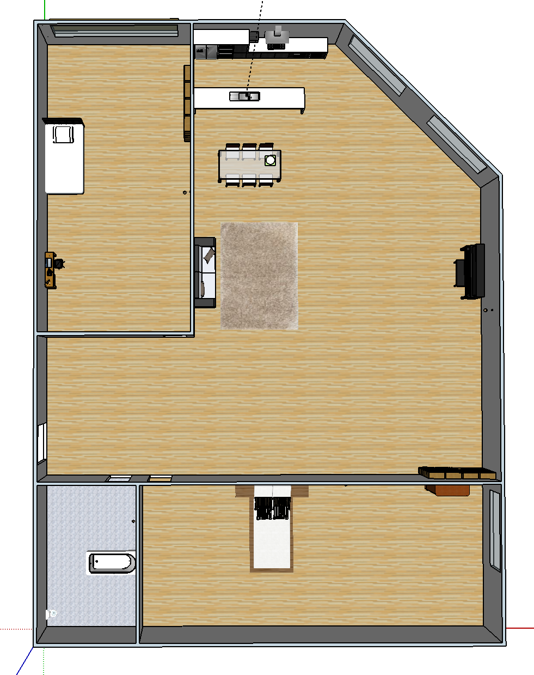
설계 및 구현
모델링
평면도 구상 후 Sketchup 툴을 이용하여
직접 사용할 3D모델링을 제작

Slide 19
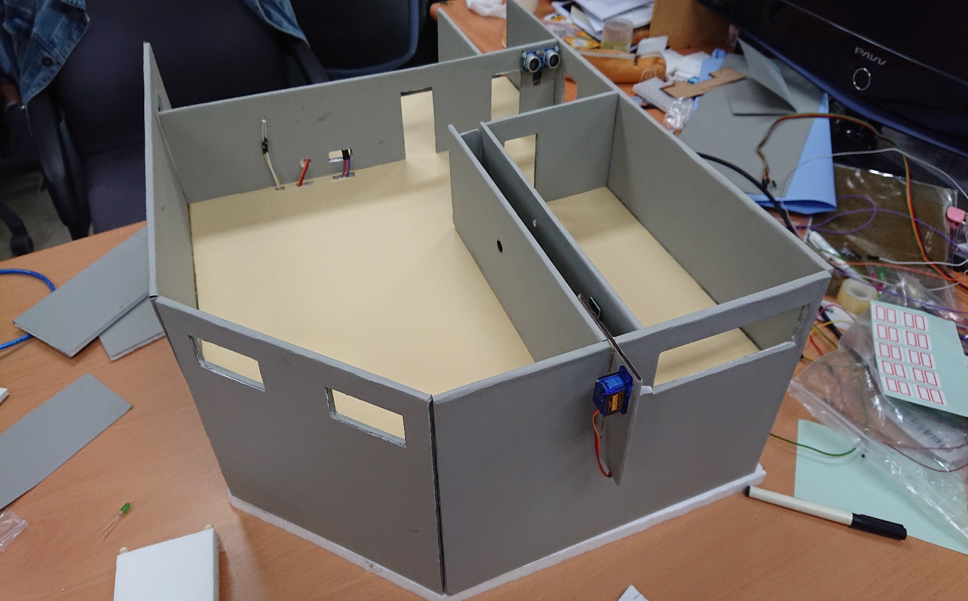
설계 및 구현
실모형 제작
우드락, 폼보드 및 센서를 이용한 실 모형 제작

Slide 20
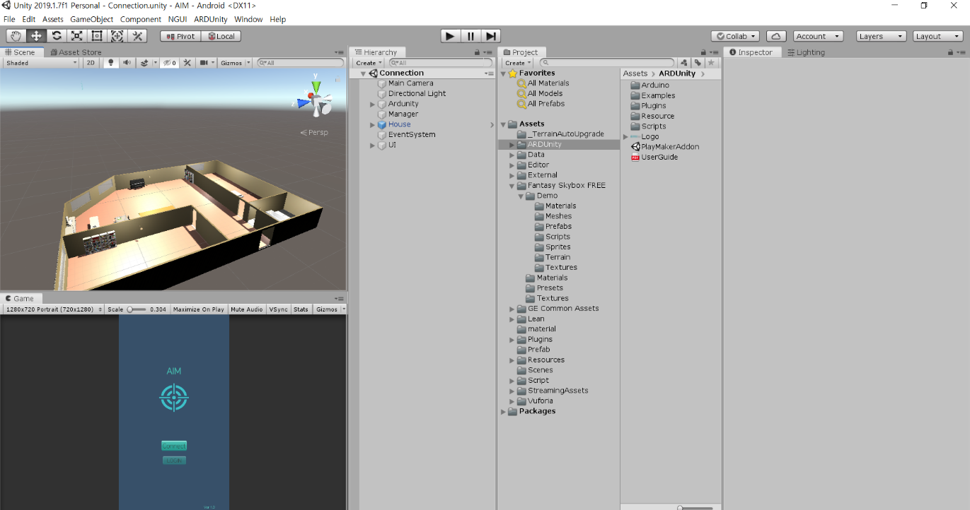
설계 및 구현
어플리케이션 제작
유니티를 통해 UI제작, 3D 모델링 제어, 아두이노 센서 제어 등을 구현
Sketchup을 이용해 만든 3D 모델링을 유니티로 가져오고 실제 모형에 부착되어 있는 아두이노 센서들을 제어하기 위해 ‘아두니티’ 툴을 사용

Slide 21
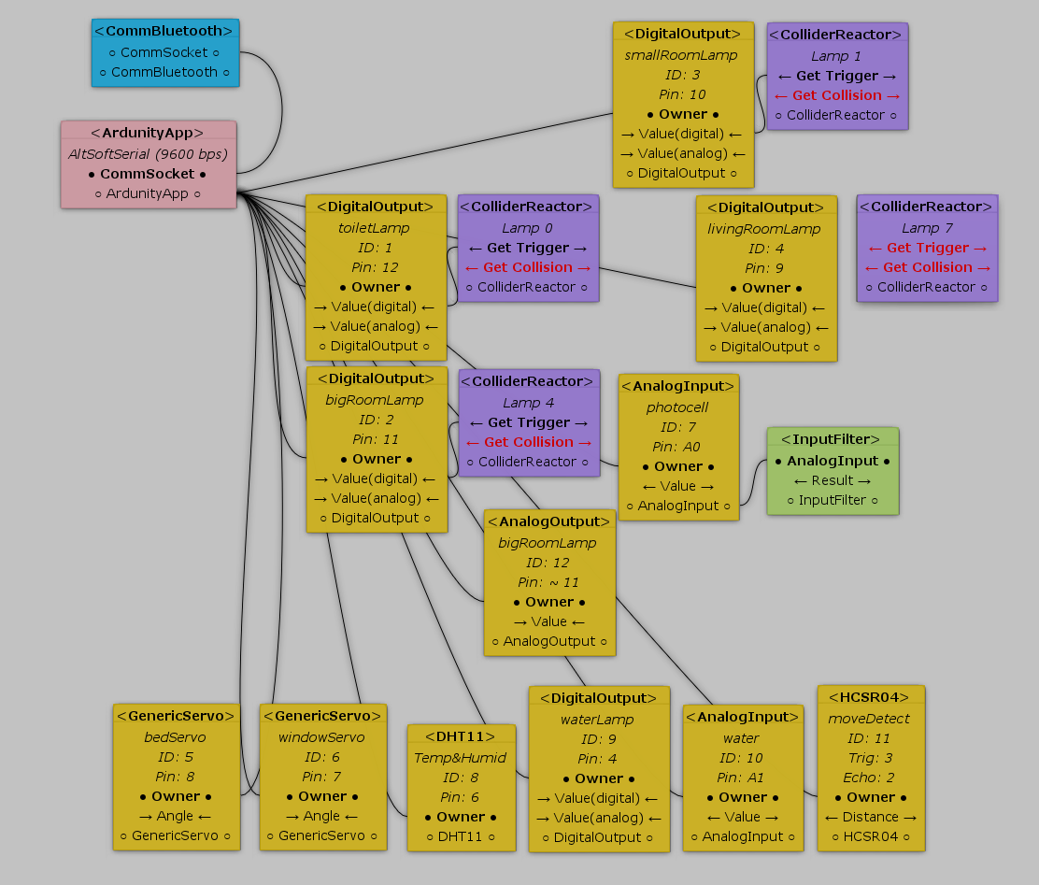
설계 및 구현
아두이노 연동
유니티 상에서 아두이노(센서)를 제어하는 흐름도

Slide 22
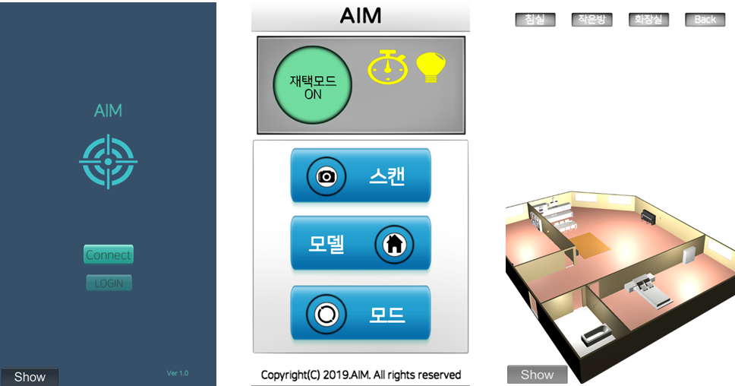
설계 및 구현
인터페이스 제작
1. 홈 화면에서 모드 변경을 통해 재택모드와 외출모드로 변경
2. 스캔을 눌러 카메라로 화면을 전환(AR 스캔)
3. 모델을 누르면 오른쪽에 보이는 UI와 같이 3D 모델링 제어

Slide 23
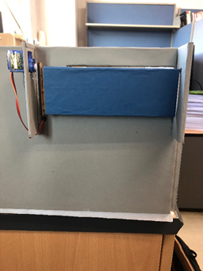
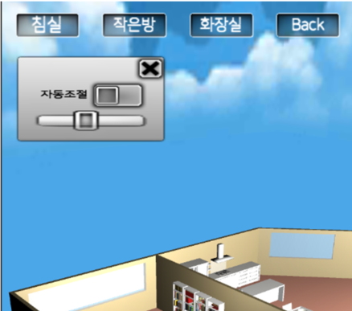
설계 및 구현
스마트 홈 제어
조도센서 + 서보모터
수동제어: 스크롤바를 통해 창문 제어
자동제어: 빛이 인식되면 빛의 양에 따라 창문 자동 조절

Slide 24
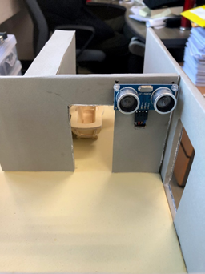
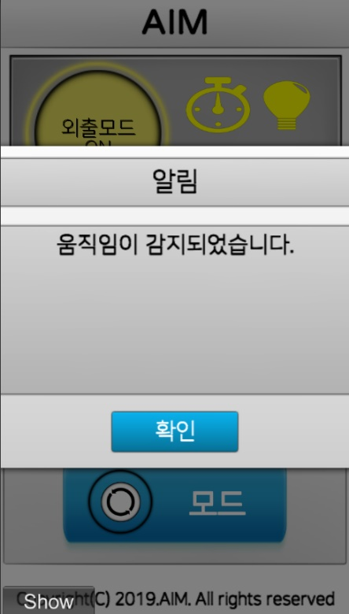
설계 및 구현
스마트 홈 제어
초음파 센서
앱의 홈 화면에서 모드 선택을 통해 제어
재택모드: 센서 비활성화
외출모드: 움직임이 감지되면 알림창 팝업

Slide 25
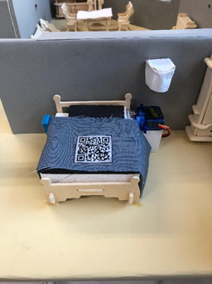
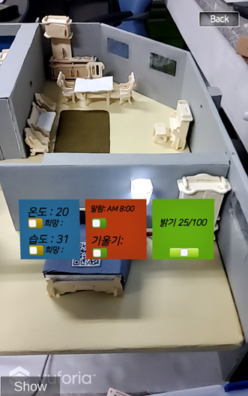
설계 및 구현
스마트 홈 제어
침대 스캔 시
온습도, 알람, 기울기, 밝기 제어
침대에 온습도센서, 서보모터, LED 부착

Slide 26
결론
결론 및 기대효과
시연영상

Slide 27
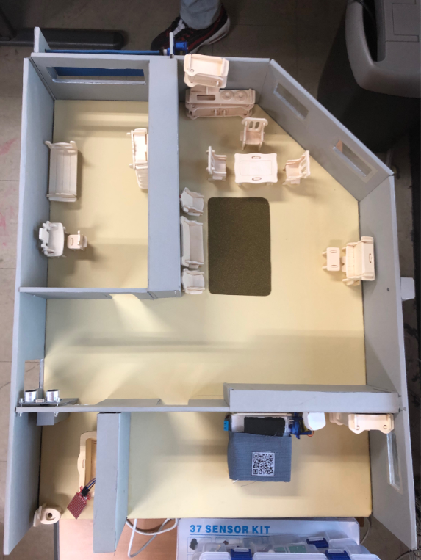
결론
직관성 부족 문제를 해결
슬립테크 기술 도입
체험 및 실감형 콘텐츠 제작

Slide 28



결론
기대효과
→
→
Smart Home
Smart Building
Smart City

Slide 29
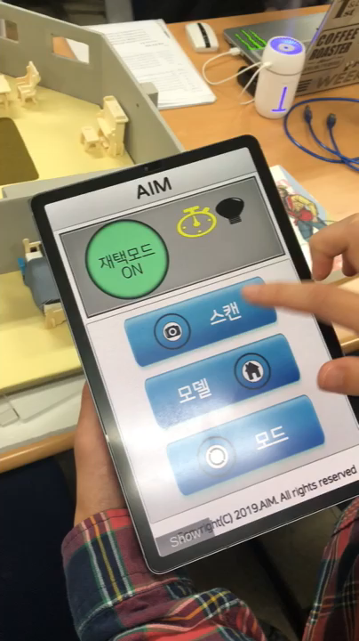
시연 영상

Slide 30
Thank you.
차성민(발표), 박현주, 배수민, 이재동(지도교수)

